Slide 1



База данных комплексного мониторинга серверов и жизненного цикла инцидентов
MS SQL Developer

Slide 2
Защита проекта
Тема: База данных комплексного мониторинга серверов и жизненного цикла инцидентов
Аскар Оморбеков
Место проживания: Казахстан, г. Алматы
Профессия: DBA (начинающий)
Опыт: Ранее работал системным администратором

Slide 3



Описание проекта и бизнес-идея
Цель проекта: Разработка транзакционной базы данных (OLTP) для ИТ-отдела, которая объединяет инвентаризацию ИТ-инфраструктуры (CMDB) и систему реагирования на инциденты (ITSM).
Проблемы, которые решает БД:
Разрозненность данных
Отсутствие исторического контекста
Потеря контроля над авариями
Серверы, службы и ОС теперь хранятся в единой структуре
Потоковые метрики (CPU, RAM, диск, пинг) для анализа
Контроль жизненного цикла инцидентов от «Новый» до «Закрыт» с историей
Архитектурный подход: База данных спроектирована в 3-й нормальной форме (3НФ), что защищает данные от аномалий ввода и дублирования.

Slide 4



Выполнение требований к проекту
Производительность
Функциональность
Безопасность
Расчёт на высокую нагрузку
Бизнес-логика
Защита данных
ServerMetrics обрабатывает постоянный поток данных
Табличное секционирование (Partitioning) по месяцам для оптимизации I/O
Очистка метрик через SWITCH PARTITION — без блокировок и долгих транзакций
Покрывающие некластерные индексы (INCLUDE) минимизируют I/O при расчёте дашбордов и чтении истории аварий
IX_Servers_OSID — быстрое связывание серверов с их ОС
Полный цикл обработки аварий через хранимые процедуры (sp_UpdateIncidentStatus)
Аналитические представления (vw_ActiveIncidents, vw_ServerHealth) для мониторинга и расчёта downtime
Ролевая модель: роль MonitoringAppRole
INSERT/UPDATE/DELETE закрыт — работа только через процедуры и представления
Триггер trg_IncidentStatusGuard запрещает откат решённых инцидентов в «Новый»

Slide 5
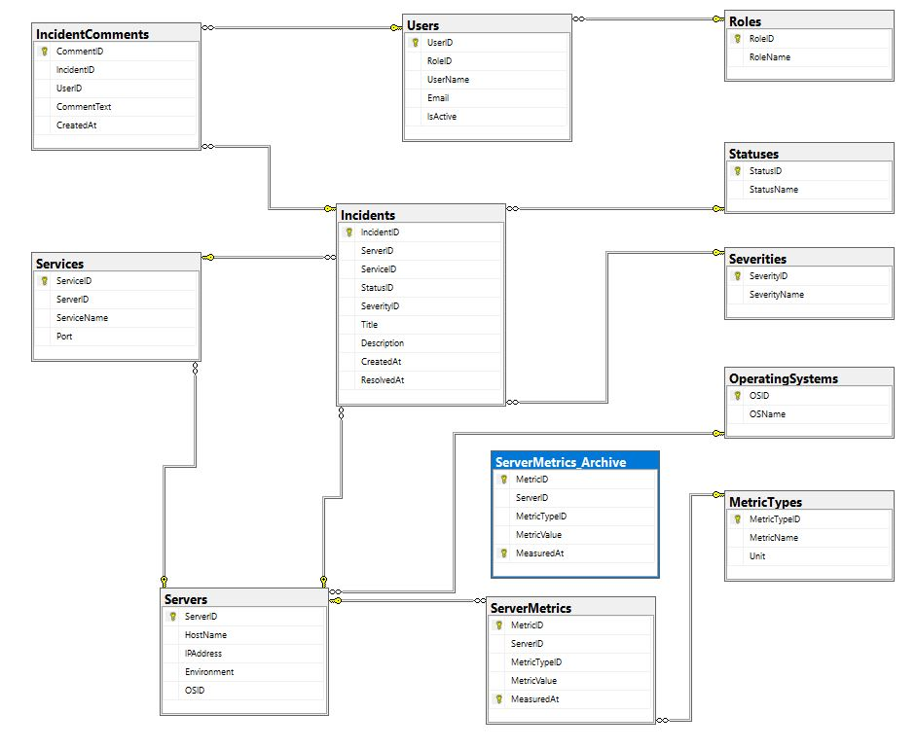



Архитектура БД (Схема таблиц)
База данных состоит из 12 таблиц, строго структурированных и разделённых на 3 логических блока:
Вставьте сюда
«Диаграмма таблиц.JPG»
Блок 1: Справочники
Roles, Statuses, Severities, MetricTypes, OperatingSystems
Гарантируют ссылочную целостность и защиту от аномалий ввода
Блок 2: Инвентаризация (CMDB)
Users, Servers, Services
Реестр учётных записей, серверов и запущенных на них служб
Блок 3: Транзакционное ядро
ServerMetrics, Incidents, IncidentComments
Журналирование потоковых метрик и регистрация ИТ-инцидентов
Все таблицы связаны через Foreign Keys • Соблюдена 3-я нормальная форма (3НФ)

Slide 6
Решение для высоких нагрузок: Секционирование
Основная нагрузка ложится на таблицу ServerMetrics, куда непрерывно записываются потоковые данные от серверов. Для оптимизации I/O применено табличное секционирование по месяцам.
Как это реализовано:
01
02
03
Функция и схема секционирования
▶
Архивная таблица-клон
▶
Мгновенная очистка данных
Создана функция pf_Metrics_Monthly для распределения данных по диапазонам дат и схема ps_Metrics_Monthly
Создана пустая таблица ServerMetrics_Archive, привязанная к той же схеме секционирования
Процедура sp_PurgeOldMetrics использует SWITCH PARTITION — метаданная операция за миллисекунды
Результат: Перенос целой секции устаревших метрик за миллисекунды, без долгих блокировок и тяжёлых записей в лог транзакций. После переноса архив безопасно очищается (TRUNCATE).

Slide 7


Представления и функции (Аналитика)
Для удобства построения отчётов и дашбордов мониторинга сложная SQL-логика инкапсулирована внутри базы данных.
Пользовательские функции
Представления (Views)
Functions
Аналитические витрины данных
fn_GetIncidentDuration
vw_ActiveIncidents
Скалярная функция
Сводный список всех нерешённых инцидентов. Объединяет данные из 5 таблиц и использует fn_GetIncidentDuration для расчёта времени простоя на лету.
Автоматически высчитывает время простоя (downtime) в минутах от момента создания инцидента до его разрешения — или до текущего времени, если инцидент ещё активен.
vw_ServerHealth
Агрегированная витрина «здоровья» серверов. Группирует данные по серверам, среде (Prod, Dev) и ОС, подсчитывая количество новых и активных инцидентов по каждому узлу.

Slide 8
Хранимые процедуры
Хранимые процедуры реализуют основную бизнес-логику, инкапсулируя DML-операции и гарантируя целостность данных.
Сбор данных
Управление инцидентами
Обслуживание БД
sp_AddServerMetric
sp_CreateIncident
sp_PurgeOldMetrics
Регистрация аварии. Автоматически присваивается статус «Новый».
Стандартизированная и быстрая вставка поступающих потоковых метрик с серверов.
Обслуживающая процедура. SWITCH PARTITION для мгновенного переноса устаревших метрик в архив с последующей очисткой без блокировок.
sp_UpdateIncidentStatus
Ручная обработка инженером. Смена статуса фиксируется в истории с комментарием.
sp_AutoResolveIncident
Автовосстановление. Ищет открытую аварию и переводит в «Закрыт», если метрики в норме.
Гарантия ACID: Смена статусов обёрнута в строгие транзакции (BEGIN TRY … BEGIN TRAN), исключая потерю данных при сбоях.

Slide 9

Защита данных: Триггеры и Безопасность
Безопасность выстроена с использованием принципа наименьших привилегий.
Ролевая модель (Security)
Защита бизнес-логики (Triggers)
Роль: MonitoringAppRole
trg_IncidentStatusGuard
AFTER UPDATE на таблице Incidents
Прямой доступ к таблицам (INSERT, UPDATE, DELETE) полностью запрещён
Работа с БД — только через вызов разрешённых хранимых процедур (GRANT EXECUTE)
Чтение данных — только через аналитические представления (GRANT SELECT)
Строго контролирует жизненный цикл аварии: блокирует транзакции и предотвращает случайный или намеренный откат уже решённого (или закрытого) инцидента обратно в статус «Новый».
Решён / Закрыт ✕ → «Новый»

Slide 10






Демонстрация: Наполнение справочных данных
Инициализация базовых данных обеспечивает ссылочную целостность для всех транзакций.
SELECT * FROM Roles
SELECT * FROM Users
Скриншот
Скриншот
1
Роли и Пользователи
3 роли (Администратор, Дежурный инженер, Аналитик) и 3 тестовые учётные записи
SELECT * FROM Statuses
SELECT * FROM Severities
Жизненный цикл аварий
Скриншот
Скриншот
2
4 статуса (от «Нового» до «Закрыт») и 4 уровня критичности
3
Инвентаризация
SELECT * FROM MetricTypes
SELECT * FROM OperatingSystems
Поддерживаемые типы ОС и типы собираемых метрик
Скриншот
Скриншот

Slide 11
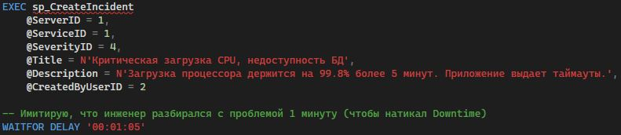
Демонстрация: Жизненный цикл инцидента (ITSM)
Шаг 1: Инициация аварии (Сбор метрик)
Шаг 2: Регистрация инцидента в ITSM
Хранимая процедура sp_AddServerMetric регистрирует критическую нагрузку (CPU = 99.8%) на сервере SRV-PROD-DB01.
ServerMetrics
Процедура sp_CreateIncident открывает карточку аварии с уровнем Критичный (SeverityID = 4) и присваивает статус «Новый».
Код вызова sp_CreateIncident
Шаг 3: Мониторинг и расчёт Downtime
Шаг 4: Разрешение аварии (ACID Транзакция)
Представление vw_ActiveIncidents выводит инцидент на дашборд дежурных, рассчитывая время простоя через fn_GetIncidentDuration.
vw_ActiveIncidents
vw_ServerHealth
Инженер устраняет сбой и вызывает sp_UpdateIncidentStatus. БД в единой транзакции закрывает инцидент и сохраняет технический комментарий.
Incidents + IncidentComments

Slide 12
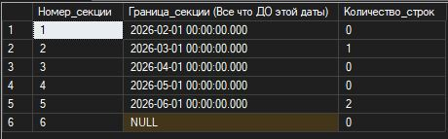
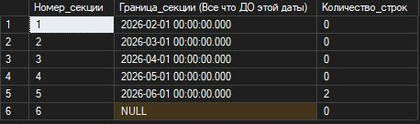
Оптимизация и очистка (Секционирование)
Data Retention: Старые потоковые метрики регулярно переносятся в архив и удаляются для поддержания высокой производительности OLTP-базы.
SWITCH PARTITION: Вместо ресурсоёмкого DELETE очистка выполняется мгновенно на уровне метаданных — за миллисекунды.
Результаты тестирования (Февраль 2026):
Состояние «ДО»
Состояние «ПОСЛЕ»
После вставки тестовой метрики за февраль системный запрос фиксирует появление строки в февральской секции (раздел №2).
Вызывается sp_PurgeOldMetrics @TargetDate = '2026-02-15'. Февральская секция мгновенно очищена. Запрос фиксирует rows = 0.
sys.partitions — rows > 0
sys.partitions — rows = 0

Slide 13
Итоги и результаты проекта
Цели проекта : Учебный проект «База данных комплексного мониторинга серверов и жизненного цикла инцидентов» успешно завершён и протестирован.
Практическое применение навыков
Инкапсуляция логики и безопасность
Спроектирована реляционная структура (12 таблиц в 3НФ) с полной ссылочной целостностью
Секционирование (Partitioning) для потоковой записи и покрывающие индексы (INCLUDE) для быстрого чтения
Процессы обработки аварий и архивации полностью автоматизированы через транзакционные хранимые процедуры
Настроены базовые роли и ограничения для защиты системы от некорректных действий
Спасибо за внимание!
Готов ответить на ваши вопросы.

